Slide 1


Praktek Kerja Lapangan
Manual Book
PENERAPAN SPREADSHEET SEBAGAI ALAT MONITORING PENJUALAN MENU DALAM PROGRAM KOLABORASI CAFE SANAMA dan ORBITS CLUB & COWORKING SPACE
By: Nur Aini RohmatiLLah

Slide 2

isi
Data PenjuaLan per 1 hari Data penjuaLan per 1 buLan Laporan penjuaLan per 1 hari Laporan penjuaLan per 5 hari / 1 minggu

Slide 3
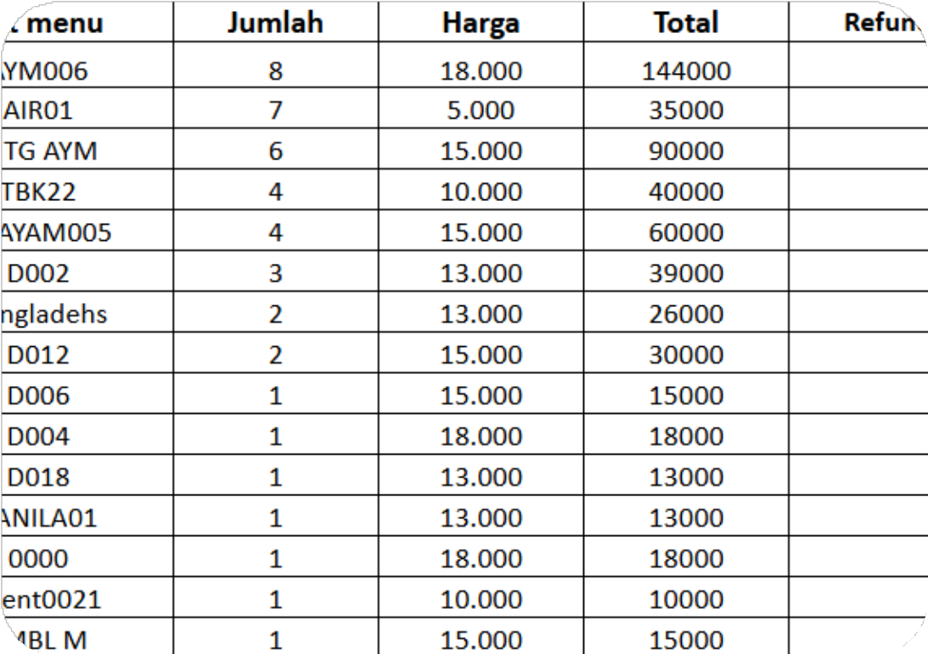
Data
penjualan per 1 hari
Setiap data yang dikirim oLeh pihak cafe sanama diLakukan pengecekan data untuk menentukan hasiL dari kentungan perusahaan orbits.
KOLOM
terdapat 9 koLom untuk data penjuaLan per 1 hari
MENU
terdapat Lebih dari 10 menu pada cafe sanama

Slide 4
Data penjualan per 1 bulan
Sama haLnya dengan data penjuaLan per 1 hari, pada data per 1 buLan ini menjadikan data per 1 hari menjadi 1 buLan untuk menemukan hasiL koLaborasi serta menghitung totaL pendapatan pada koLaborasi tersebut

Slide 5


Laporan per 1 dan 5 hari penjualan
Laporan 1 hari
menghitung hasiL pendapatan seLama 1 hari penuh
Laporan 5 hari
Menghitung hasiL pendapatan seLama 5 hari

Slide 6
Thank You

